Slide 1
DIAGRAMA
DE ESTADO
SESIÓN
09
UNIDAD DE APRENDIZAJE 3 – UA3
Definiciones
Elementos del diagrama de estado
Uso del diagrama de estado

Slide 2
/ INTRODUCCIÓN
En el contexto del análisis y diseño de sistemas de información, un diagrama de estado UML es una representación gráfica de los estados en los que puede encontrarse un objeto durante su ciclo de vida, así como las transiciones entre esos estados. Son útiles para comprender cómo se comportan los objetos en respuesta a eventos externos o internos.
Entonces, durante esta sesión:
Conocerás los conceptos y definiciones clave relacionados a los diagramas de estado.
Aprenderás a identificar los elementos del diagrama de estado.
Comprenderás cuándo es pertinente el apropiado uso del diagrama de estado.

Slide 3
/ DEFINICIONES

Slide 4

/ DEFINICIONES
ASPECTOS Y DEFINICIONES CLAVE PARA ENTENDER EL MODELADO DE DIAGRAMAS DE ESTADO
El modelado UML en la ingeniería de software nos permite representar y diseñar sistemas complejos. Los Diagramas de Estado son una parte específica de UML que se centran en describir los estados y transiciones de un objeto a lo largo de su ciclo de vida.
Comprender algunos conceptos fundamentales en el modelamiento de sistemas de información no sólo facilitará el trabajo con Diagramas de Estado, sino que también proporcionará una base sólida para abordar otros aspectos de la ingeniería de software.

Slide 5

/ DEFINICIONES
CICLO DE VIDA DEL SOFTWARE
Los Diagramas de Estado a menudo se utilizan para modelar aspectos específicos del comportamiento de un sistema durante su ciclo de vida.
En el desarrollo de un sistema de carrito de compras se necesita recopilar requisitos, luego diseñar, implementar, probar y, finalmente, desplegar el sistema. Los Diagramas de Estado podrían usarse para modelar cómo un producto pasa de “disponible” a “agotado”.

Slide 6
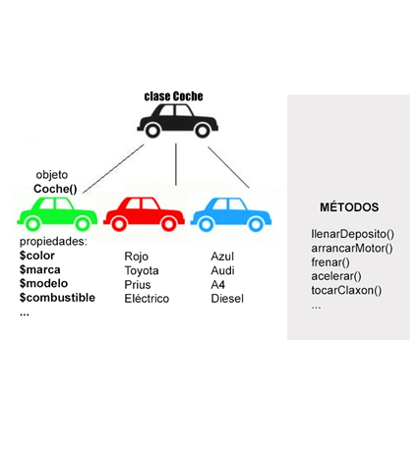
/ DEFINICIONES
CLASES Y OBJETOS
En la programación orientada a objetos, una clase es una plantilla para crear objetos, y los objetos son instancias de clases. Los Diagramas de Estado suelen modelar el comportamiento de una instancia de una clase a lo largo del tiempo.
Durante el desarrollo de un sistema de carrito de compras, se podrían tener clases como Producto, Usuario, Carrito, etc. Un objeto de la clase Producto podría tener estados como “disponible”, “reservado” y “agotado”.

Slide 7
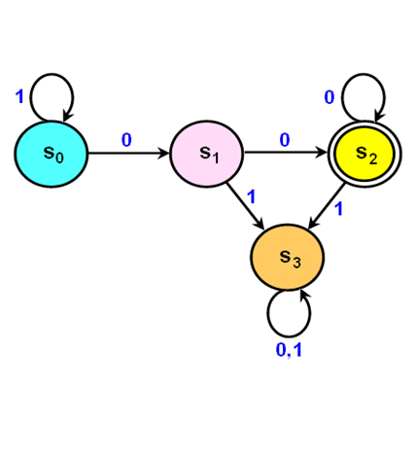
/ DEFINICIONES
MÁQUINA DE ESTADO FINITO
Este es un modelo matemático utilizado para describir sistemas que pueden estar en un número finito de estados. Los Diagramas de Estado son una forma de representar gráficamente estas máquinas de estado.
Durante el desarrollo de un sistema de carrito de compras, se podría usar una máquina de estado finito para modelar el objeto Producto, que solo tiene un número finito de estados (“disponible”, “reservado”, “agotado”) y transiciones definidas entre ellos.

Slide 8
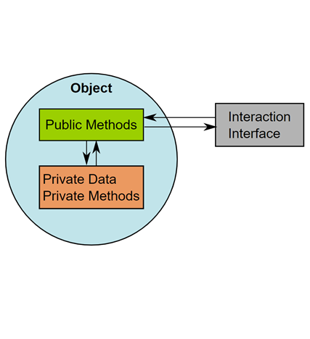
/ DEFINICIONES
ENCAPSULAMIENTO
Es el concepto de ocultar los detalles internos de un objeto y exponer sólo lo necesario. Esto es relevante porque los Diagramas de Estado a menudo se utilizan para modelar el comportamiento interno de un objeto sin preocuparse por los detalles de implementación.
En el desarrollo de un sistema de carrito de compras, el objeto Producto maneja internamente su propio estado, pero expone métodos como añadirAlCarrito() o comprar() para interactuar con este, ocultando los detalles internos.

Slide 9
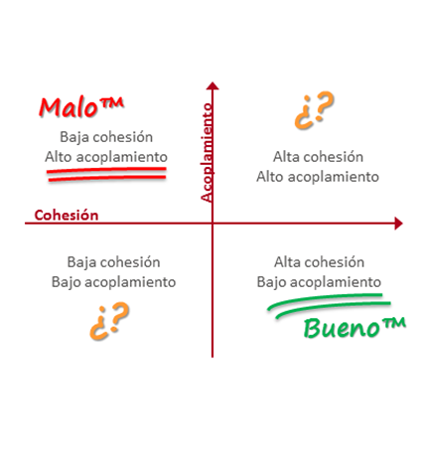
/ DEFINICIONES
COHESIÓN Y ACOPLAMIENTO
Estos términos se refieren a cómo se organizan las responsabilidades en un sistema. Un buen diseño debería apuntar a alta cohesión (responsabilidades similares agrupadas) y bajo acoplamiento (interdependencia mínima entre diferentes partes). Los Diagramas de Estado pueden ayudar a evaluar y mejorar estos aspectos.
En el desarrollo de un sistema de carrito de compras, la clase Carrito está altamente cohesionada porque maneja todo lo relacionado con el carrito de compras. Sin embargo, está desacoplada de la clase Producto, ya que no necesita saber cómo Producto maneja su propio estado.

Slide 10
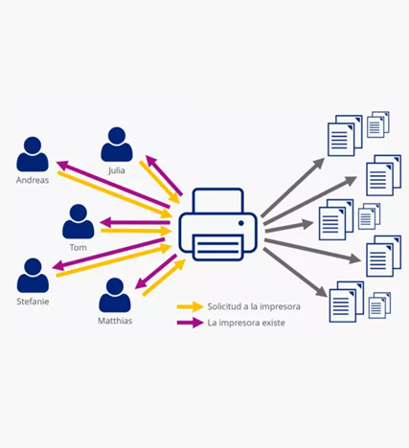
/ DEFINICIONES
PATRONES DE DISEÑO
Conocer patrones comunes como Singleton, Factory, u Observer puede ser útil, ya que estos patrones a menudo implican transiciones de estado específicas que podrían modelarse.
Durante el desarrollo de un sistema de carrito de compras, podrías usar el patrón Observer para notificar a los usuarios cuando un producto que estaba “agotado” vuelve a estar “disponible”.

Slide 11
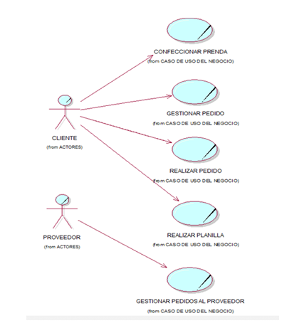
/ DEFINICIONES
CASOS DE USO
Antes de dibujar un Diagrama de Estado, es útil tener una comprensión clara de los casos de uso del sistema, ya que esto informará qué estados y transiciones son relevantes para modelar.
En el desarrollo de un sistema de carrito de compras, uno de los casos de uso podría ser “Comprar un producto”. Este caso de uso ayudará a entender qué estados y transiciones son relevantes para el objeto Producto.

Slide 12
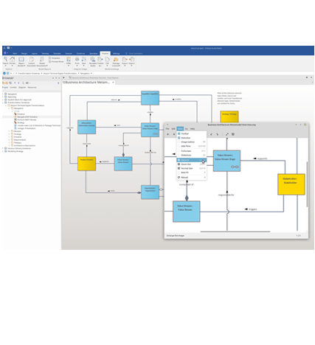
/ DEFINICIONES
HERRAMIENTAS DE MODELADO
Herramientas comerciales
Visual Paradigm.
Enterprise Architect.
IBM Rational Rose
SysML
Herramientas gratuitas
PlantUML
Diagrams.net
Lucidchart
draw.io

Slide 13
/ ELEMENTOS DEL DIAGRAMA DE ESTADO

Slide 14
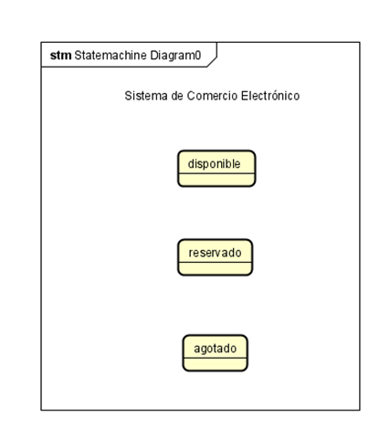
/ ELEMENTOS DEL DIAGRAMA DE ESTADO
ESTADO
Un estado representa una condición específica o una fase en el ciclo de vida de un objeto. Se dibuja como un rectángulo redondeado y, por lo general, contiene el nombre del estado.
Ejemplo: En un sistema de comercio electrónico, un producto podría tener estados como “Disponible”, “Reservado” y “Agotado”.

Slide 15
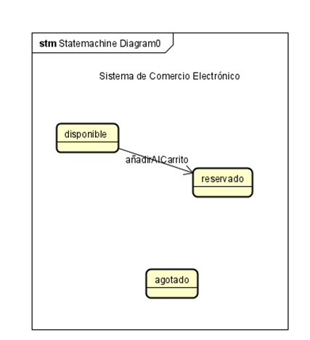
/ ELEMENTOS DEL DIAGRAMA DE ESTADO
TRANSICIÓN
Una transición es un cambio de un estado a otro y se representa con una flecha que apunta del estado de origen al estado de destino. La transición puede tener un evento que la dispara, una condición que debe cumplirse y una acción que se realiza durante la transición.
Ejemplo: Una flecha que va del estado “Disponible” al estado “Reservado” podría tener un evento “añadirAlCarrito”.

Slide 16
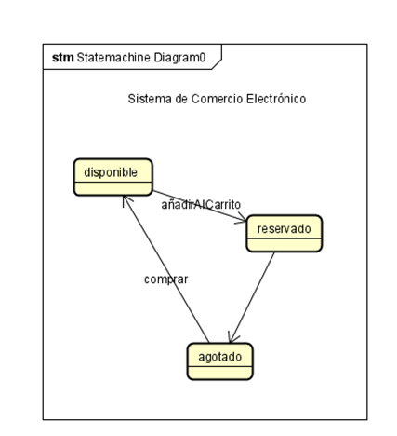
/ ELEMENTOS DEL DIAGRAMA DE ESTADO
EVENTO
Un evento es algo que ocurre en el sistema y puede desencadenar una transición. Se suele escribir cerca de la flecha de transición.
Ejemplo: “añadirAlCarrito” o “comprar” son eventos que cambian el estado de un producto.

Slide 17
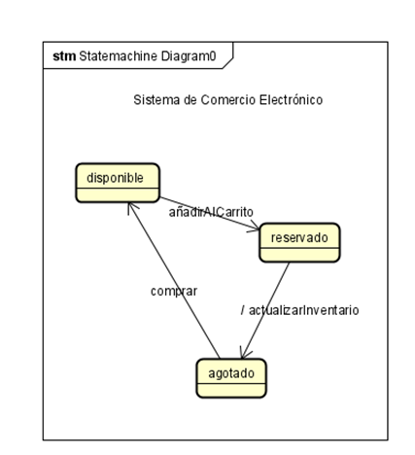
/ ELEMENTOS DEL DIAGRAMA DE ESTADO
ACCIÓN
Una acción es una actividad que se realiza durante una transición. Se coloca generalmente después de un evento y una condición, separada por una barra (“/”).
Ejemplo: Al pasar del estado “Reservado” a “Agotado”, podría haber una acción como “/actualizarInventario”.

Slide 18
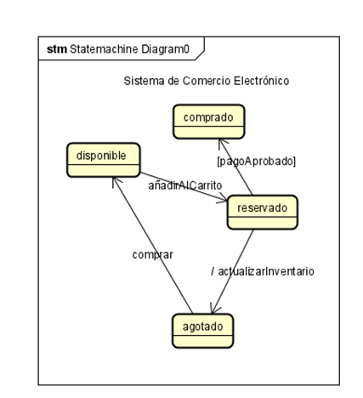
/ ELEMENTOS DEL DIAGRAMA DE ESTADO
CONDICIÓN GUARDA
Es una expresión booleana que debe evaluarse como verdadera para que la transición ocurra. Se coloca entre corchetes “[ ]” cerca de la flecha de transición.
Ejemplo: Al pasar de “Reservado” a “Comprado”, podría haber una condición como “[pagoAprobado]”.

Slide 19
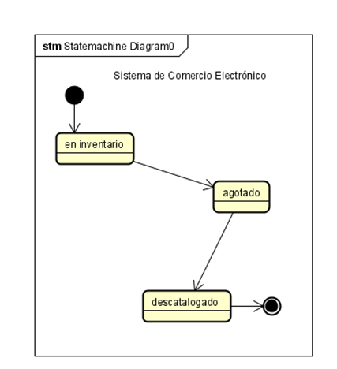
/ ELEMENTOS DEL DIAGRAMA DE ESTADO
ESTADO INICIAL Y ESTADO FINAL
El estado inicial se representa con un círculo relleno y es el estado en el que comienza el objeto. El estado final se representa con un círculo relleno rodeado por otro círculo y marca el fin del ciclo de vida del objeto.
Ejemplo: En el caso de un producto, el estado inicial podría ser “En Inventario” y el estado final “Descatalogado”.

Slide 20
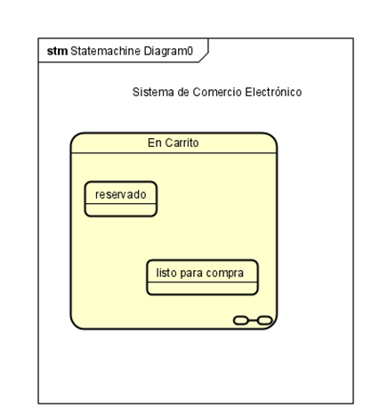
/ ELEMENTOS DEL DIAGRAMA DE ESTADO
ESTADOS COMPUESTOS
Son estados que contienen otros estados y transiciones internas. Se utilizan para simplificar diagramas complejos.
Ejemplo: Un estado “En Carrito” podría ser un estado compuesto que incluye estados como “Reservado” y “Listo para Compra”.

Slide 21
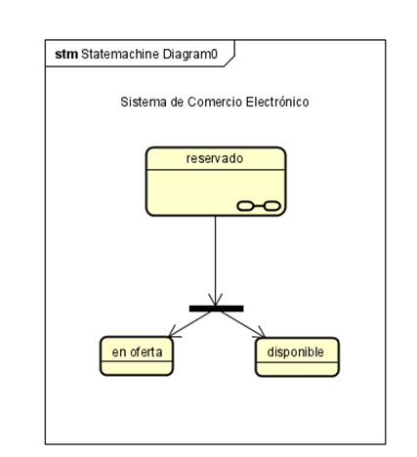
/ ELEMENTOS DEL DIAGRAMA DE ESTADO
REGIONES CONCURRENTES
Se utilizan para mostrar que un objeto puede estar en más de un estado al mismo tiempo. Se dibujan como áreas separadas dentro de un estado compuesto.
Ejemplo: Un producto podría estar simultáneamente en los estados “En Oferta” y “Disponible”.

Slide 22
/ ELEMENTOS DEL DIAGRAMA DE ESTADO
ELABORAR UN DIAGRAMA DE ESTADO, PASO A PASO
Paso 1: Identificar el Objeto o Clase de Interés
Antes de comenzar, debes saber qué objeto o clase estás modelando (en un sistema de comercio electrónico, podrías elegir modelar el ciclo de vida de un objeto Producto).
Paso 2: Definir los Estados
Haz una lista de todos los estados posibles en los que el objeto o clase podría encontrarse durante su ciclo de vida (Para un Producto, los estados podrían ser “Disponible”, “Reservado”, “Agotado”, etc.).
Paso 3: Identificar Eventos y Transiciones
Identifica los eventos que causan que el objeto cambie de un estado a otro y define las transiciones correspondientes (el evento “añadirAlCarrito” podría llevar un Producto del estado “Disponible” al estado “Reservado”).

Slide 23
/ ELEMENTOS DEL DIAGRAMA DE ESTADO
ELABORAR UN DIAGRAMA DE ESTADO, PASO A PASO
Paso 4: Añadir Acciones y Condiciones
Para cada transición, determina si hay alguna acción que deba llevarse a cabo durante la transición o alguna condición que deba cumplirse para que la transición ocurra (la transición de “Reservado” a “Agotado” podría tener una acción “actualizarInventario” y una condición “[últimaUnidad]”).
Paso 5: Dibujar el Diagrama
Utiliza una herramienta de dibujo UML o papel y lápiz para dibujar el diagrama. Comienza con el estado inicial, añade estados, y luego conecta estos estados con flechas de transición.
Dibuja un círculo relleno para el estado inicial.
Dibuja rectángulos redondeados para cada estado.
Dibuja flechas para representar las transiciones y etiquétalas con eventos, acciones y condiciones.

Slide 24
/ ELEMENTOS DEL DIAGRAMA DE ESTADO
ELABORAR UN DIAGRAMA DE ESTADO, PASO A PASO
Paso 6: Revisar y Refinar
Una vez que hayas dibujado el diagrama inicial, revísalo para asegurarte de que todos los estados y transiciones sean correctos y completos. Ajusta según sea necesario.
Paso 7: Validar el Diagrama
Comparte el diagrama con otros miembros del equipo o stakeholders para validar que el modelo es correcto y completo. Realiza ajustes según los comentarios recibidos.
Paso 8: Documentar
Añade cualquier documentación adicional que pueda ser útil para entender el diagrama, como descripciones de estados, eventos, acciones y condiciones.
Paso 9: Integrar con Otros Diagramas UML
Si estás utilizando otros diagramas UML como Diagramas de Clases o Diagramas de Secuencia, asegúrate de que tu Diagrama de Estado se integre bien con ellos.
Paso 10: Mantener Actualizado
A medida que el proyecto avanza, es probable que el diagrama necesite actualizaciones. Mantén el diagrama actualizado para reflejar cualquier cambio en los requisitos o en la comprensión del sistema.

Slide 25
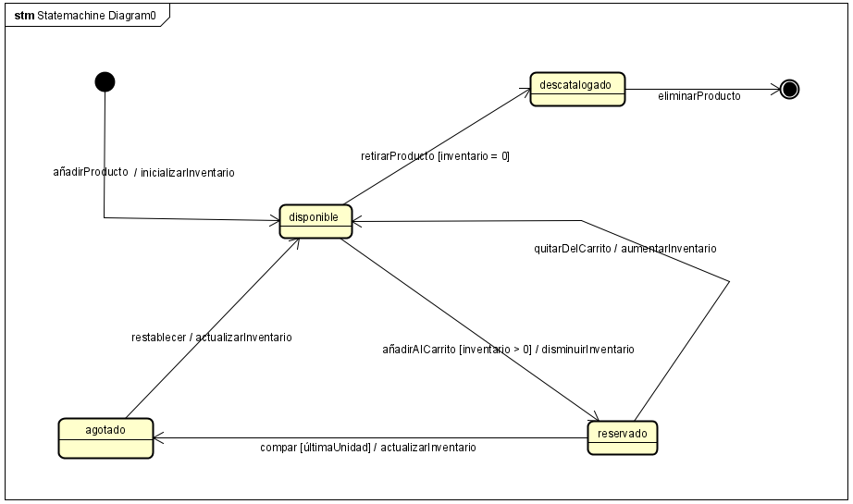
/ ELEMENTOS DEL DIAGRAMA DE ESTADO
El producto comienza en el estado inicial y se mueve al estado “Disponible” cuando se añade al inventario.
Si un cliente añade el producto a su carrito y hay inventario disponible, el producto pasa al estado “Reservado”.
Si el producto reservado es la última unidad y se compra, pasa al estado “Agotado”.
Si un cliente quita el producto de su carrito, vuelve al estado “Disponible”.
Si el producto está “Agotado” y se reabastece, vuelve a “Disponible”.
Un producto “Disponible” puede ser “Descatalogado” si se decide retirarlo y no hay unidades en el inventario.
Finalmente, el producto puede ser eliminado del sistema, moviéndose al estado final.
ELABORAR UN DIAGRAMA DE ESTADO, PASO A PASO
.

Slide 26
/ USO DEL DIAGRAMA DE ESTADO

Slide 27

/ USO DEL DIAGRAMA DE ESTADO
¿CUÁNDO SON ÚTILES?
En situaciones donde el comportamiento de un objeto o sistema varía dinámicamente y esas variaciones son cruciales para el funcionamiento del sistema.
Se utilizan para una variedad de propósitos, incluyendo:
Comunicar el comportamiento de un sistema a los desarrolladores y los stakeholders.
Documentar el comportamiento de un sistema.
Analizar el comportamiento de un sistema.

Slide 28

/ USO DEL DIAGRAMA DE ESTADO
SISTEMAS DE COMERCIO ELECTRÓNICO
En un sistema de comercio electrónico, el ciclo de vida de un producto o una orden puede ser complejo. Estos diagramas ayudan a entender cómo un producto pasa por diferentes estados, como “Disponible”, “Reservado” o “Agotado”.
Esto es útil tanto para los desarrolladores como para los gerentes de producto para asegurar que el sistema maneje correctamente el inventario y las transacciones.

Slide 29

/ USO DEL DIAGRAMA DE ESTADO
SISTEMAS BPM
En un BPM (Gestión de Procesos de Negocio), un proceso de negocio puede tener múltiples etapas, como “Inicio”, “Aprobación”, “Ejecución” y “Cierre”.
Un Diagrama de Estado puede ayudar a modelar estas etapas y las transiciones entre ellas, lo que es útil para los analistas de negocio y los responsables de la toma de decisiones.

Slide 30

/ USO DEL DIAGRAMA DE ESTADO
VIDEOJUEGOS
En un videojuego, un personaje podría tener diferentes estados como “Vivo”, “Herido”, “Muerto”, etc.
Los desarrolladores de juegos pueden usar Diagramas de Estado para modelar el comportamiento de personajes o elementos del juego, lo que facilita la programación y el diseño del juego.

Slide 31

/ USO DEL DIAGRAMA DE ESTADO
SISTEMAS DE CONTROL AUTOMATIZADO
En sistemas como el control de tráfico aéreo o sistemas de fabricación automatizada, los estados y transiciones son críticos.
Estos diagramas pueden ayudar a los ingenieros a entender y modelar el comportamiento del sistema para garantizar la seguridad y la eficiencia.

Slide 32

/ USO DEL DIAGRAMA DE ESTADO
APLICACIONES DE USUARIO
En aplicaciones con interfaces de usuario complejas, como software de edición de video o plataformas de aprendizaje en línea.
Los Diagramas de Estado pueden ayudar a los diseñadores de UX y desarrolladores a entender cómo los usuarios interactúan con la aplicación y qué estados pueden alcanzar diferentes elementos de la UI.

Slide 33

/ USO DEL DIAGRAMA DE ESTADO
SISTEMAS DE TELECOMUNICACIONES
En sistemas de telecomunicaciones, una llamada podría pasar por varios estados como “Iniciada”, “En curso” y “Terminada”.
Estos diagramas pueden ser útiles para los ingenieros de red para modelar y entender el flujo de llamadas y mensajes en el sistema.

Slide 34

/ USO DEL DIAGRAMA DE ESTADO
DESARROLLO DE FIRMWARE O SOFTWARE EMBEBIDO
En dispositivos con recursos limitados, como microcontroladores en dispositivos IoT (Internet de las cosas).
Los Diagramas de Estado ayudan a optimizar el uso de recursos al modelar claramente los estados y transiciones, lo cual es crucial para los desarrolladores de firmware.

Slide 35
/ CONCLUSIONES
Los diagramas de estado son herramientas cruciales en la ingeniería de software para entender y representar los cambios de estado en objetos o sistemas a lo largo del tiempo.
Comprender conceptos como el ciclo de vida del software, objetos y clases, y máquinas de estado finito enriquece enormemente la utilidad y precisión de un diagrama de estado.
Los diagramas de estado son versátiles y aplicables en diversos dominios, gama de aplicaciones y sectores.
Estos diagramas no solo son útiles para los desarrolladores, sino también para los gerentes de producto, analistas de negocio y otros stakeholders, ya que proporcionan una representación visual clara y comprensible del comportamiento del sistema.

Slide 36
/ BIBLIOGRAFÍA
Dennis, A., Wixom, B. H., & Tegarden, D. (2015). Systems Analysis and Design: An Object-Oriented Approach with UML. Wiley.
Martin, R. C. (2002). UML for Java Programmers. Prentice Hall.
Fowler, M. (2003). UML Distilled: A Brief Guide to the Standard Object Modeling Language (3rd ed.). Addison-Wesley.
UML State Machine Diagrams: https://www.uml-diagrams.org/state-machine-diagrams.html
Introduction to Software Engineering/UML/State Diagrams: https://en.wikibooks.org/wiki/Introduction_to_Software_Engineering/UML/State_Diagrams

